Slide 1
A felnőttképzési szakmai végzettségek MKKR szerinti besorolása
A szakmai programkövetelmények szakszerű összeállítása
Pécs, 2016. október 25.
Dr. habil Móré Mariann egyetemi docens, Debreceni Egyetem

Slide 2
Fogalmi megközelítések
Egész életen át tartó tanulás (LLL)
Európai Képesítési Keretrendszer (EKKR)
Magyar Képesítési Keretrendszer (MKKR)
Tudásszintek
Deskriptorok

Slide 3
Lifelong Learning
2000. október 30. Brüsszel: Memorandum
6 kulcsfontosságú üzenet
4. üzenet: a tanulási eredmények értelmezése és értékelése
Tudásalapú társadalom
Fő cél: foglalkoztathatóság
Tevékeny állampolgári magatartás
A tanulás formái: formális, nonformális, informális (egyenértékűség)

Slide 4
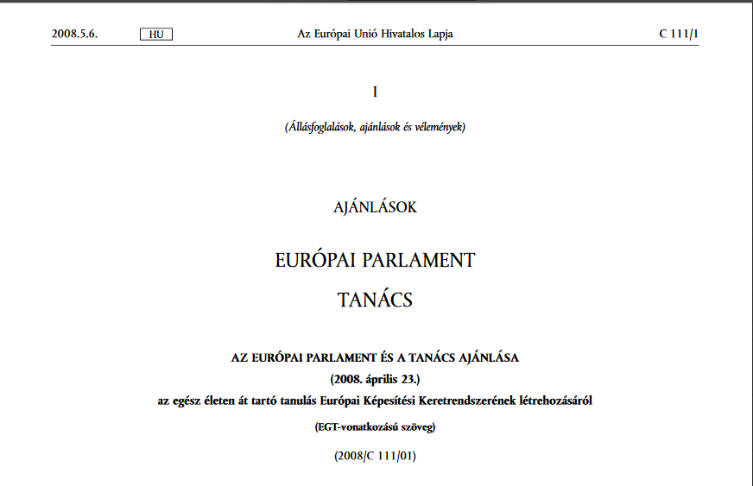
LLL és EKKR

Slide 5
EKKR miért is?
Képesítések osztályozása és fejlesztése
Különböző képesítések közötti kapcsolat
Tanulási eredmények szintjei
Tantervi változások, reformok

Slide 6
EKKR célok
Európai együttműködés
Képesítések összehasonlítása
Kreditátvitel = LLL támogatása
Munkaerőpiaci mobilitás

Slide 7
EKKR szintek és deskriptorok
 | Tudás | Képességek | Személyes és szakmai kompetencia
1. szint | Alapvető általános tudás
2. szint | Alapvető tárgyi tudás egy munkaterületen
3.szint | Tények folyamatok, általános fogalmak egy területen
4.szint | Tárgyi és elméleti tudás széles összefüggésben egy területen
5.szint | Átfogó specializált tudás egy munkaterületen
6.szint | Elméletek és elvek kritikai megértése
7.szint | Szakosodott tudás, kritikai tudatosság, kapcsolódások
8.szint | A tudás jelenlegi határain túl

Slide 8
EKKR és MKKR
2069/2008. (VI.6.) kormányhatározat az EKKR-hez való csatlakozásról és az Országos Képesítési Keretrendszer létrehozásáról
1004/2011. (I.14.) kormányhatározat az OKKR bevezetéséről (szakmai munkacsoport létrehozása)
1229/2012. (VII.6.) kormányhatározat a Magyar Képesítési Keretrendszer bevezetéséhez kapcsolódó feladatokról, TÁMOP források meghatározása
2015. február: Brüsszelben elfogadják a MKKR elveit
1791/2013. (XI.7.) kormányhatározat a képesítések besorolásáról

Slide 9
EKKR és MKKR
TÁMOP-2.2.1-12/1-2012-0001
„A szakképzés és a felnőttképzés minőségének és tartalmának fejlesztése”
TÁMOP-3.1.8-09/1-2010-0004
„Átfogó minőségfejlesztés a közoktatásban”
TÁMOP-4.1.3
„A felsőoktatási szolgáltatások rendszerszintű fejlesztése”

Slide 10
MKKR fogalmak
Tudás
Tudni, hogy mit: ismeret
Tudni, hogy hogyan: alkalmazás, képesség
Kompetencia
Alkalmasság
Attitűd, autonómia és felelősségvállalás
Képesség
Tevékenység végzésére való alkalmasság
Feladatmegoldás
(ismeret és készség összekapcsolása)
Az ismeretek alkalmazásának képessége

Slide 11




Deskriptorok
Tudás: elméleti, tárgyi, műveltség és szakértelem
Képesség: motoros és kognitív a cselekvésben
Attitűd: értékelő viszonyulás (gondolatok, viselkedések)
Autonómia és felelősségvállalás: adott tevékenységre jellemző

Slide 12
Deskriptorok
Tudás
A tudás mélysége
A tudás szervezettsége
Képesség
Motoros (eszközhasználat)
Attitűd
Megítélés, vélekedés
Nézetek, szándékok, törekvések
Autonómia és felelősségvállalás
Önszabályozás, önszervezés, önirányítás
A tudás kiterjedtsége
Területáltalános (szövegértés, szövegszerkesztő kezelés)
Területspecifikus
A társas környezetben való részvétel
(önállóan, felügyelettel, együttműködve)
Munkával összefüggő felfogások

Slide 13
Az MKKR rendszere
 | Tudás | Képesség | Attitűd | Autonómia és felelősségvállalás
1. szint
2. szint
3. szint
4. szint
5. szint
6. szint
7. szint
8. szint

Slide 14
Tudás deskriptor az MKKR szinteken
MKKR | Tudás
1. szint | Ismeri egy adott témakör alapvető tényeit, legfontosabb fogalmait
2. szint | Ismeri adott témakör alapvető tényeit, fogalmait, egyszerűbb összefüggéseit
3. szint | Ismeri az adott tanulmányi, műveltség- vagy szakterülethez tartozó alapvető tényeket, fogalmakat, folyamatokat
4. szint | Adott műveltség- és szakterületen belül ismeri a tényeket, fogalmakat, érti a fontosabb folyamatokat és összefüggéseket
5. szint | Rendelkezik egy adott szakterülethez kapcsolódó általános és szakspecifikus elméleti és gyakorlati ismeretekkel

Slide 15
Képesség deskriptor az MKKR szinteken
MKKR | Képesség
1. szint | A kulcskompetenciák (kiemelten: anyanyelvi, matematikai-logikai) alapszintű fejlettsége jellemzi
2. szint | A témának megfelelő egyszerű írásbeli és szóbeli közléseket hoz létre, ilyenekre reagál, egyszerű szaknyelvet használ
3. szint | Összekapcsol ismereteket, tudássémákat, új sémákat alakít ki ismert kontextusban
4. szint | Új információkat önállóan szerez meg, dolgoz fel és használ fel
5. szint | Fejleszti tudását és ehhez alkalmazza a tudásszerzés, önfejlesztés különböző módszereit és használja a legkorszerűbb információs és kommunikációs eszközöket

Slide 16
Attitűdök deskriptor az MKKR szinteken
MKKR | Attitűdök
1. szint | Törekszik a feladatok megértésére, motivált azok sikeres végrehajtásában
2. szint | Kialakul a szakmai kíváncsisága, érdeklődik egy adott szakterület iránt
3. szint | Elkötelezett szakmája, érdeklődésének megfelelő szakterülete iránt
4. szint | Elkötelezett a minőségi tanulás, vagy munkavégzés iránt
5. szint | Elfogadja és hitelesen közvetíti szakmája társadalmi szerepét, értékeit

Slide 17
Autonómia és felelősségvállalás
MKKR | Autonómia és felelősségvállalás
1. szint | Újszerű vagy összetettebb feladatokat irányítással és folyamatos ellenőrzéssel lát el
2. szint | Összetettebb feladatokat - szoros irányítás helyett - útmutatással végez
3. szint | Összetett, de ismert feladathelyzetekben is önállóan, felelősségtudattal tevékenykedik
4. szint | Munkavégzésében, problémamegoldásában és tanulásában egyaránt önállóan jár el
5. szint | Önállóan végzi munkáját, folyamatos önellenőrzés mellett

Slide 18
Képzési kimenetek az MKKR szintjei szerint
Képzési kimenet | MKKR szint
Általános iskola 6. osztály | 1
Általános iskola 8. osztály | 2
Középiskola 10. osztály | 3
Érettségi | 4
Felsőoktatási szakképzés | 5
Alapdiploma (BA, BsC) | 6
Mesterdiploma (MA. MsC) | 7
Doktori képzés | 8

Slide 19
OKJ képzés az MKKR szintjei szerint
OKJ kód | MKKR szint
21 | 2
31, 32, 33 | 3
34, 35 | 4
51 | 4
52, 53 | 4, 5
54, 55 | 5
62 | 6

Slide 20
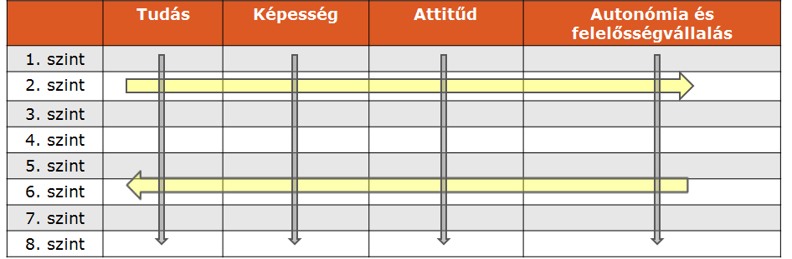
A programkészítő szemével
K: Mi legyen a bemenet?
V: Képzési kimenet = iskolai előképzettség
OKJ képzés = szakmai előképzettség
K: Mi lesz a kimenet?
V:

Slide 21
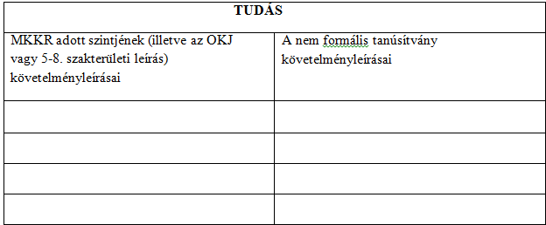
A besoroló/bíráló szemével
1. lépés: Formai alkalmasság
2. lépés: FEOR
3. lépés: Tartalomelemzés

Slide 22
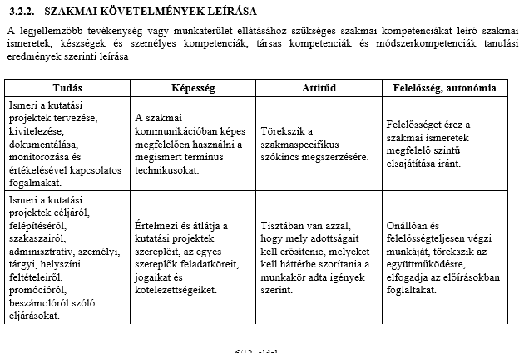
Példaként: Orvostudományi kutatási projekt szervező
Bemenet: Felsőoktatási intézményben megszerzett felsőfokú végzettségi szintet bizonyító oklevél, szakmai előképzettséghez nem kötött
Képzési idő: 307-447 óra
FEOR 2229 (egyéb humáneü.)
Formai alkalmasság:

Slide 23
Példaként: Orvostudományi kutatási projekt szervező
Attitűdök
MKKR adott szintjének követelményleírásai | A nem formális tanúsítvány követelményleírásai
Folyamatos önképzés igénye jellemzi | Elkötelezett a magas szintű szakmai tudás iránt, folyamatosan igyekszik megszerzett tudásának bővítésére, megújítására
Nyitott szakmája átfogó gondolkodásmódjának és gyakorlati működése alapvető jellemzőinek hiteles közvetítésére, átadására | Törekszik a munkatársak és a saját kompetenciahatárait felismerni, és az ezzel összevágó szakmai protokollok betartására

Slide 24
Példaként: Orvostudományi kutatási projekt szervező
Autonómia és felelősségvállalás
MKKR adott szintjének követelményleírásai | A nem formális tanúsítvány követelményleírásai
Önállóan végzi az átfogó, megalapozott szakmai kérdések végiggondolását és az adott források alapján történő kidolgozását | Önállóan végzi munkáját, a projektszervezésben a saját szerepét szemlélve a hierarchiát elfogadja, együttműködik
A szakmát megalapozó nézeteket felelősséggel vállalja | Felelősséget érez a szakmai ismeretek megfelelő szintű elsajátítása iránt
Együttműködés és felelősség jellemzi az adott szakterület képzett szakemberével | Önállóan és felelősségteljesen végzi munkáját, törekszik az együttműködésre, elfogadja az előírásokban foglaltakat

Slide 25
Javaslat: MKKR 6
 | Tudás | Képességek | Attitűdök | Autonómia /Felelősség
Az egyes oszlopban milyen volt a megfeleltethetőség? | Inkább magasabb Megfelelt Inkább alacsonyabb | Inkább magasabb Megfelelt Inkább alacsonyabb | Inkább magasabb Megfelelt Inkább alacsonyabb | Inkább magasabb Megfelelt

Slide 26
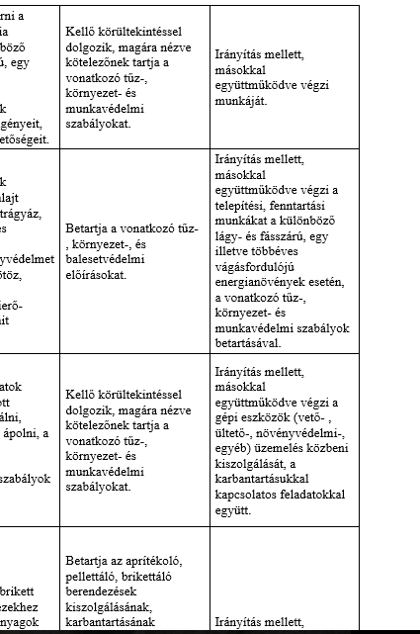
Nehézségek
Attitűd | Autonómia
Törekszik a feladatok végrehajtására | Begyakorolt helyzetekben önállóan végzi feladatát
Munkavégzési helyzetekben érdeklődő | Irányítás mellett értékeli saját munkáját
Törekszik a kapcsolódó szabályok betartására | Újszerű feladatokat irányítással lát el

Slide 27
MKKR a munka világában
Külföldön szerzett képesítések elismerése
Interfész a felnőttképzés és a munkaerőpiac között
Különböző tanulási utakon szerzett tudás elismerése
Munkaadók számára európai információs rendszer (transzparens kompetencialeltár)

Slide 28
MKKR a felsőoktatásban (kutatás)
BA/BsC
Tudás A szakterület alapvető ismeretszerzési és probléma megoldási módszereinek ismerete
Képesség Önálló tanulási képesség, a szakmai tudás elvárásoknak megfelelő használata, képes a másokkal való kooperációra
Attitűd Hitelesen képviseli szakmája társadalmi szerepét, közvetíti annak értékeit
Autonómia és felelősségvállalás Tudatosan vállalja a szakma etikai normáit, együttműködik a szakterület képzett szakembereivel
Diplomásoknak szóló álláshirdetésekben előforduló kompetenciák
19 kompetencia - 3 főcsoportban
munkatevékenységgel kapcsolatos szakmai kompetenciák: jó fellépés, jó kommunikációs képesség, problémamegoldó képesség
munkatevékenységgel kapcsolatos általános kompetenciák
munkakörülményekhez fűződő viszony

Slide 29

Köszönöm a figyelmet
m.more@t-online.hu
www.moremariann.webnode.hu

